Slide 1
Controllo di tensione in una macchina sincrona
A seguito della modellazione di una macchina sincrona a rotore liscio si eseguirà il tuning di un controllore per la tensione in un contesto multi-macchina.

Slide 2
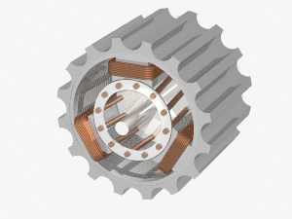
Principio di funzionamento
Un generatore sincrono non è altro che una macchina elettrica in grado di fornire potenza (attiva e reattiva) al carico a cui è collegato.
Si compone di un componente ruotante detto ROTORE ed una cassa cilindrica che lo avvolge detto STATORE.
Il rotore presenta sulla sua superficie un circuito di eccitazione (DC nostro caso) che genera un campo magnetico ruotante a velocita ω.

Slide 3
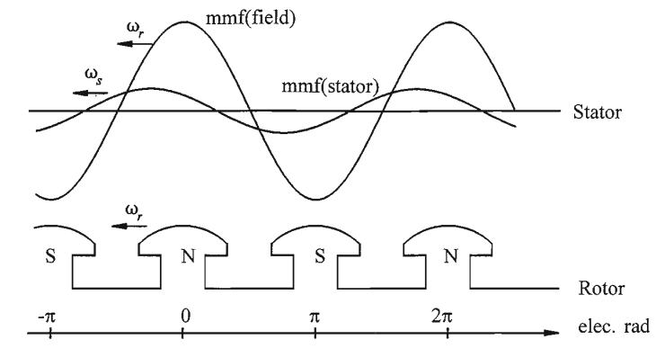
Sulla superficie dello statore invece sono presenti tre avvolgimenti simmetrici connessi al carico.
La rotazione del campo di rotore determina una variazione di flusso concatenato ai tre avvolgimenti statorici.
Per induzione magnetica dunque si generano differenze di potenziale sui circuiti statorici.
Queste tensioni poi, una volta agganciato il carico, determinano il fluire delle correnti.

Slide 4
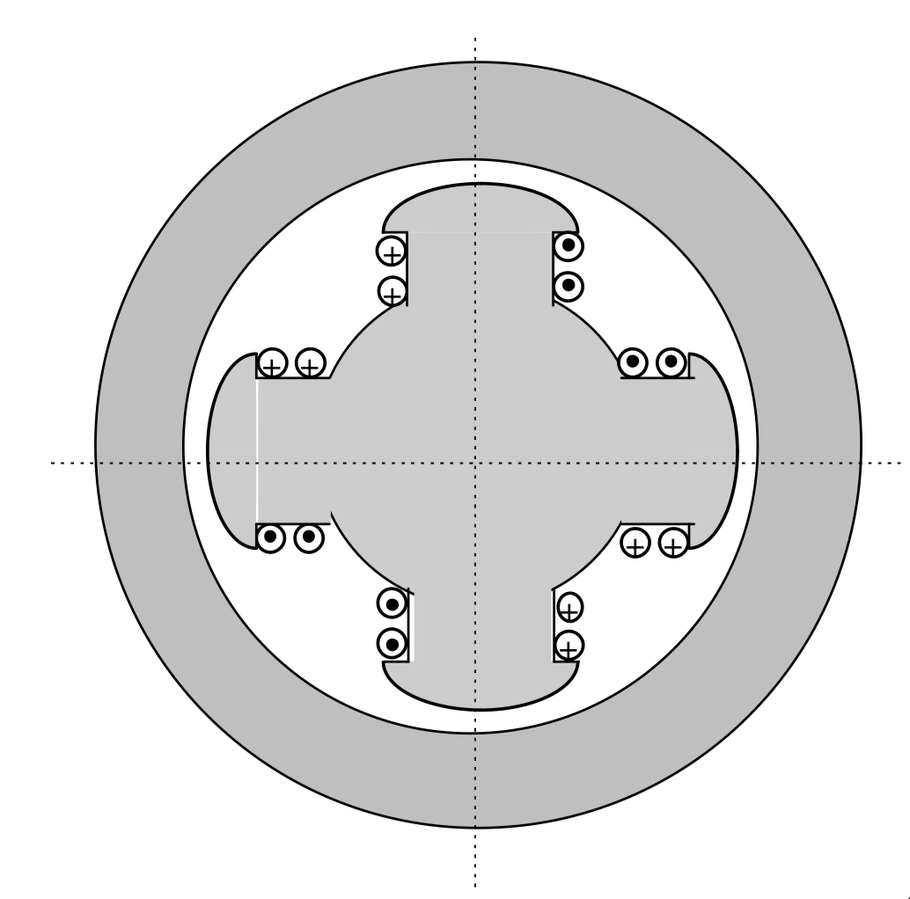
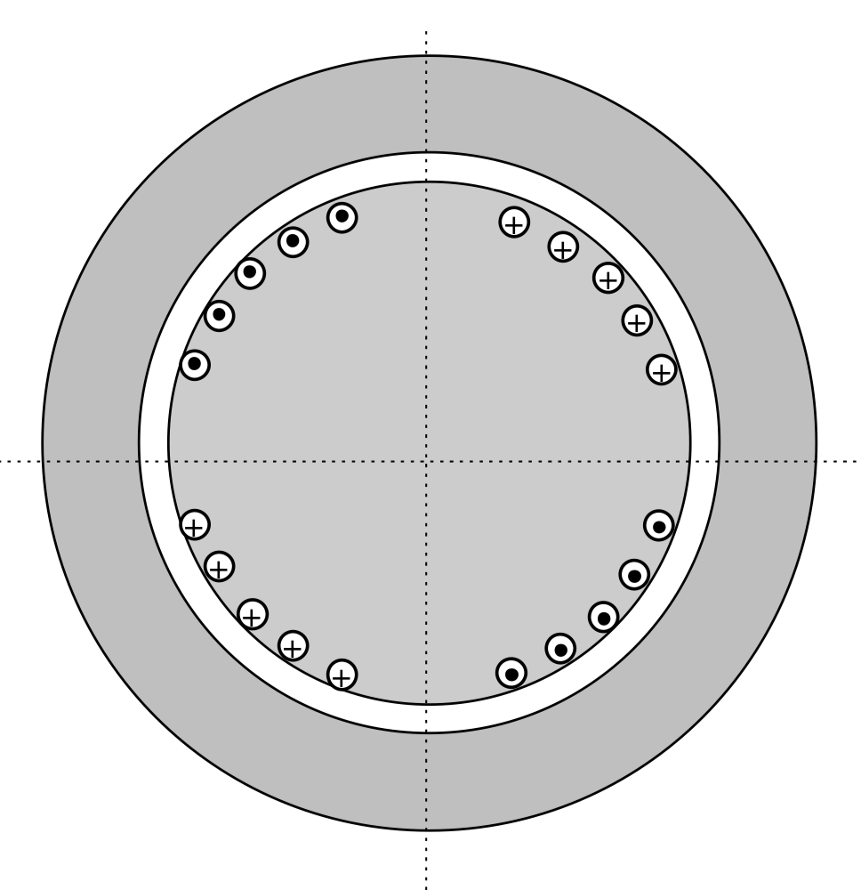
Tipologie di rotore
Poli Salienti
Poli Lisci

Slide 5
Assunzioni per la modellazione
Si considera una macchina con rotore liscio (isotropa), e quindi le mutue induttanze tra i circuiti di statore sono costanti poiché un air-gap costante tra rotore e statore permette che le linee del campo magnetico siano pressocché uguali ad una forma sinusoidale regolare.
Le parti magnetiche della macchina non sono soggette a saturazioni e a isteresi.
La macchina sul rotore ha un solo circuito di field in diretta, il circuito che produce il campo magnetico, e un circuito fittizio di damping in quadratura, che nei transitori modella il passaggio delle correnti parassite nel blocco solido di metallo.

Slide 6
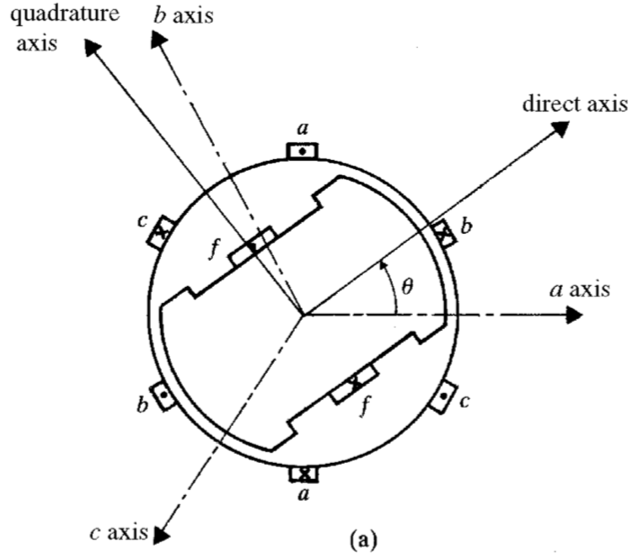

Prerequisiti: La trasformazione di Park
Il dominio di Park è un sistema di tre assi rotanti d,q,o, che permettono di riferirsi a grandezze elettriche sinusoidali con pulsazione omega eliminando la dipendenza di queste dal tempo. L’ asse omopolare è ortogonale agli altri due, quindi entrante nel piano. Le componenti lungo quest’ asse sono nulle se il carico agganciato è bilanciato.

Slide 7
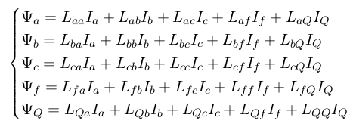
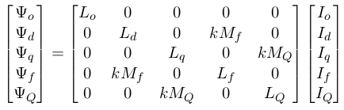
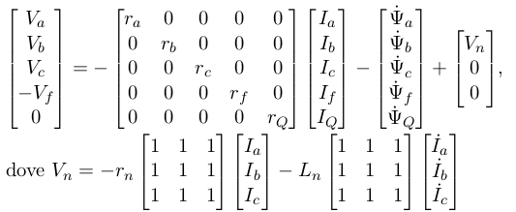

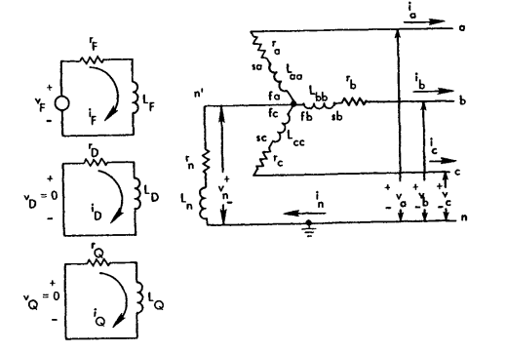
Flussi e tensioni nel nuovo dominio

Slide 8
Equazione della coppia
Esiste un accoppiamento tra parte elettrica e meccanica. Per scoprirlo bisogna indagare innanzitutto sull’ espressione della potenza del sottosistema elettrico della macchina.
La coppia elettrica ricavabile dall’ espressione precedente è proprio quella che va ad accelerare o decelerare il rotore a seconda del carico:

Slide 9

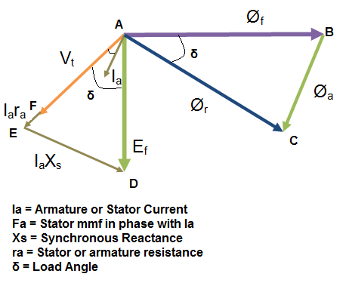

Equazione della coppia e del load angle
Per quanto detto prima la coppia elettrica va a influire nella dinamica della frequenza:
Un’ altra equazione di nostro interesse è quella della dinamica del load angle:

Slide 10
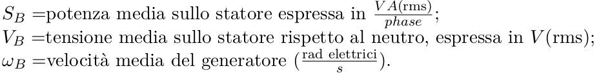


Normalizzazione
Per questioni di carattere numerico, in particolare la grande diversità di ordini di grandezza tra i valori delle variabili di statore e quelle di rotore, si utilizzano delle quantità base per normalizzare le varie grandezze. Di conseguenza ogni grandezza ha una variabile di base per la normalizzazione. Per quanto riguarda lo statore
Per il rotore:
Anche il tempo va normalizzato:

Slide 11
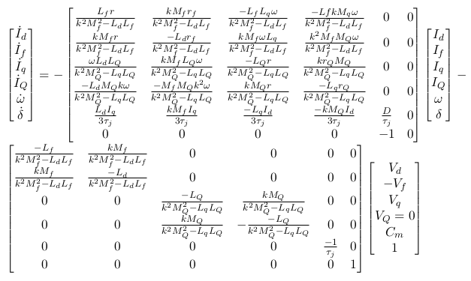


Modello 6° ordine normalizzato
Variabili di stato:
Ingressi:
Le tensioni in diretta e quadratura sono poste tra gli ingressi semplicemente perché non se ne conosce l’ espressione, infatti esse dipendono dal carico collegato alla macchina sincrona.

Slide 12



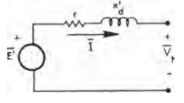

Il significato delle reattanze della macchina
La macchina a seconda del suo stato (regime o transitorio) è descrivibile attraverso delle reattanze:
Reattanza sincrona;
Reattanza transitoria;
Reattanza subtransitoria.
Considerando
trascurabili in confronto a
La prima e la terza equazione differenziale dello spazio di stato spariscono, ed utilizzando il modello di tensione dietro reattanza transitoria, che implica:

Slide 13
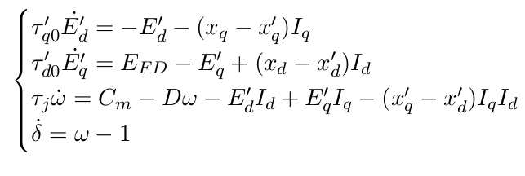




Modello del 4° ordine
Dove:
Sono state eliminate le prime due equazioni differenziali e sono state usate le equazioni dei circuiti di rotore per scrivere uno spazio che ha per variabili di stato le tensioni interne del generatore (diretta e quadratura).
Variabili di stato:
Ingressi:

Slide 14
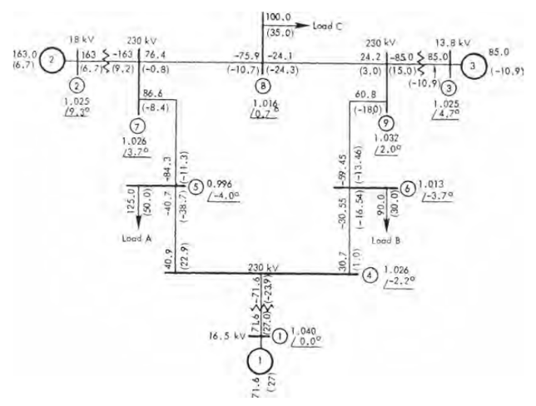
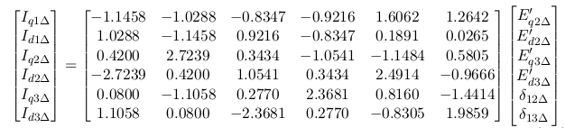
Studio della WSCC-9 e linearizzazione
E’ stata presa in considerazione la rete denominata WSCC-9 che ha 3 macchine sincrone e 9 bus. Il punto di equilibrio della rete viene studiato a regime e vengono determinati i valori di tutte le grandezze elettriche (load flow study).
Conoscendo questi valori è possibile linearizzare sia il modello della macchina, sia il modello della rete intorno a questo punto di lavoro.

Slide 15
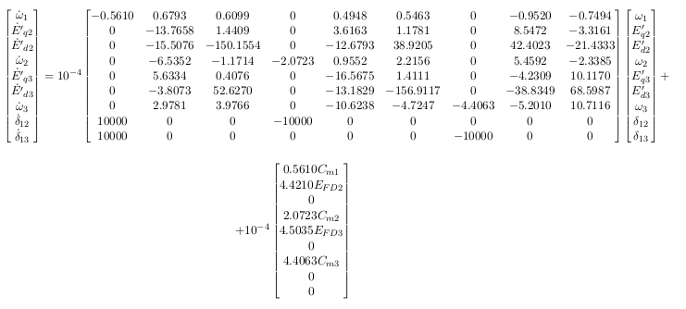
Spazio di stato linearizzato della rete
Variabili di stato:
Ingressi:

Slide 16
Approccio controllistico alla rete
Il controllo viene effettuato a molti livelli poiché tanti sono i requisiti che devono avere le grandezze elettriche. Potremmo dividerli in base alla sede in cui vengono effettuati:
Controllo a monte dell’ unità di generazione;
Controllo dell’ unità di generazione;
Controllo del sistema di trasmissione.
Il primo tipo riguarda tutti i controlli che sono finalizzati allo stabilire il set point di potenza da generare sulla base di constraint economiche.
Il secondo tipo riguarda tutti i controlli che hanno sede nella centrale elettrica, il nostro studio si collocherà in questo frangente. Il terzo tipo di controlli si concentra appunto a valle delle unità di generazione, attraverso dispositivi come gli “static var compensators”, i “synchronous condenser”, etc..

Slide 17
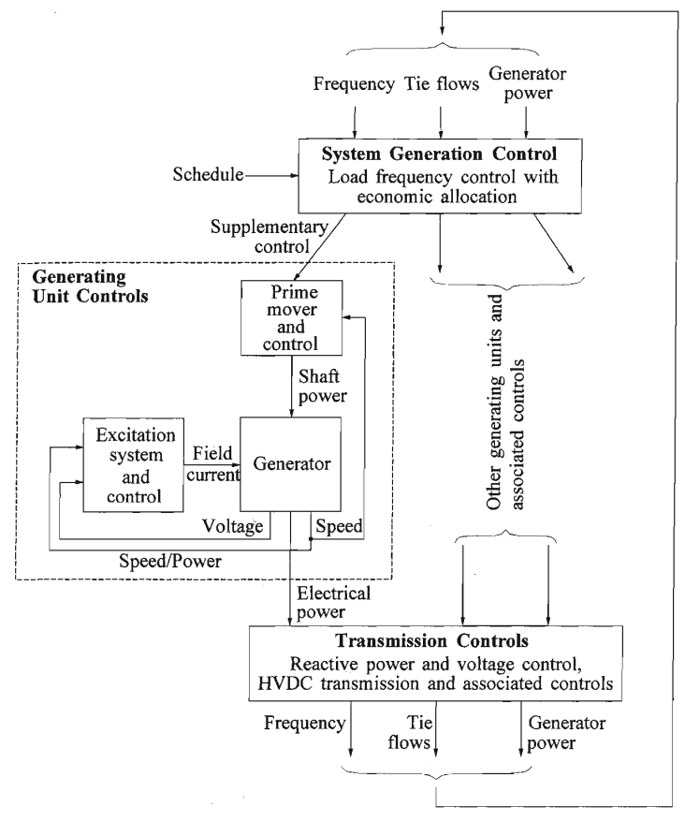
In questo contesto ci interesseremo del controllo del sistema d’ eccitazione.

Slide 18
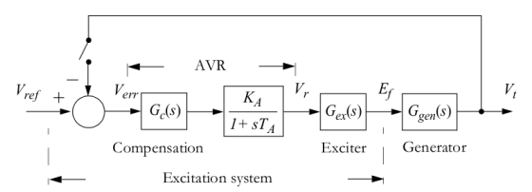
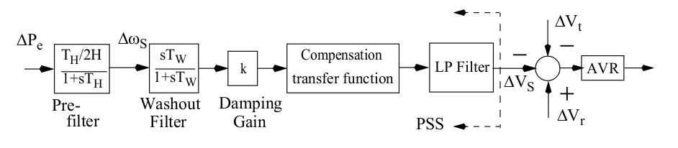
Il sistema d’ eccitazione
E’ costituito fondalmente da due controllori, l’ AVR e il PSS. Il primo serve a controllare la tensione di statore utilizzando come variabile controllata la tensione di field. Il secondo invece provvede a fornire un segnale aggiuntivo di tensione sulla base della misura della frequenza, poiché essa è disturbata dall’ azione dell’ AVR, che diminuisce la stabilità del sistema.
Il blocco di compensazione dell’ AVR è un PID

Slide 19



Sotto le ipotesi di linearità del modello vale che:
La funzione ad anello aperto è quella sopra, i costruttori forniscono i parametri del blocco di amplificazione e del sottosistema d’ eccitazione.
Ci occuperemo quindi di trovare i parametri del PID per la macchina 2 e 3.

Slide 20
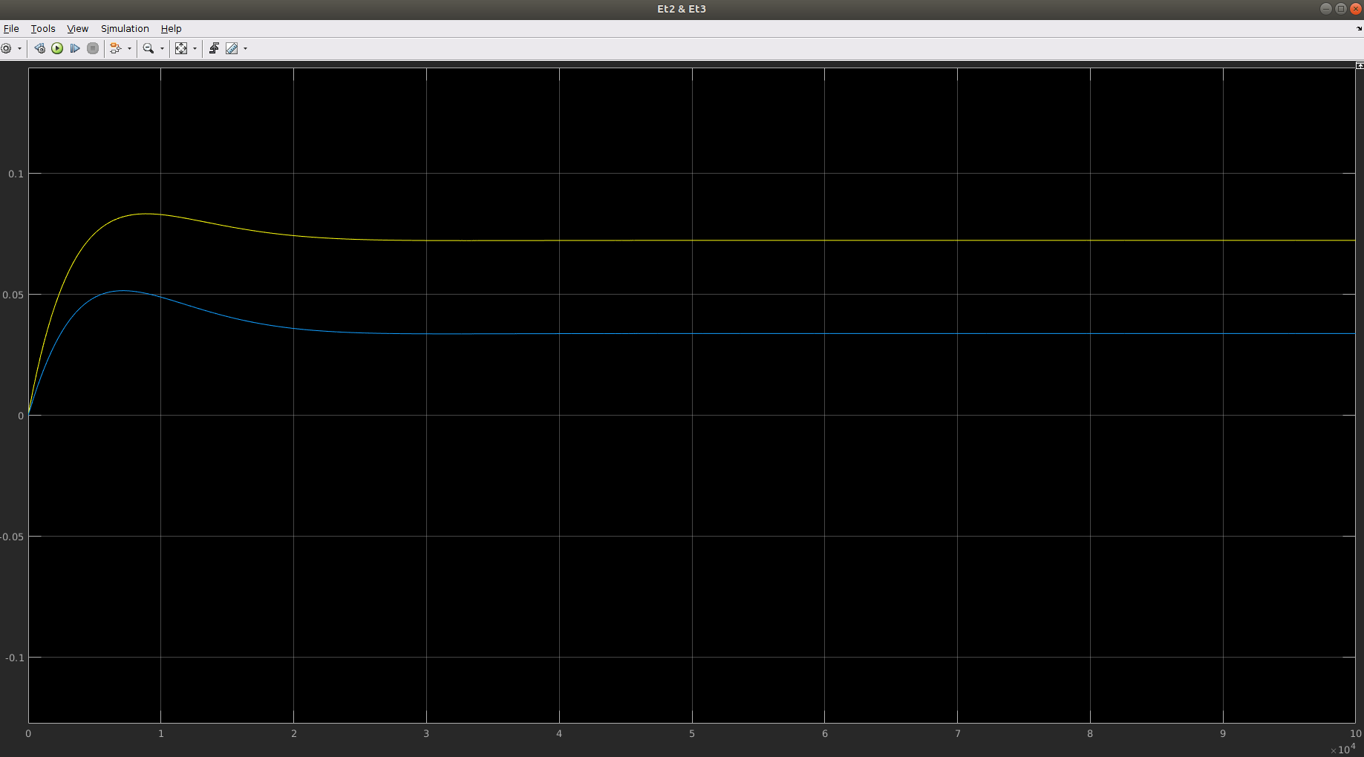
Analisi del comportamento delle tensioni
Uscita delle tensioni 2 e 3 ad un ingresso a gradino di 0.1 e 0.05 rispettivamente.
Tempo d’ assestamento di circa 30000 pu = 79 s
Vogliamo quindi un errore a regime nullo per riferimenti costanti (azione integrale del PID) e una buona reiezione dei disturbi costanti.
D’ ora in poi ci si riferirà al controllo della macchina 2, che può essere riprodotto in maniera identica sulla macchina 3.

Slide 21
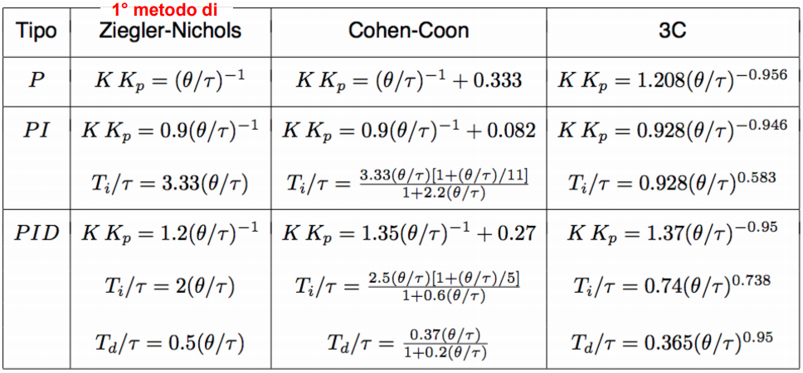

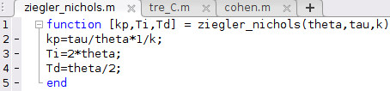
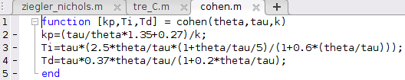
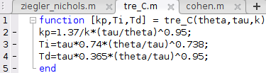
Tuning del PID
A fianco le regole di tuning del PID, sulla base dei parametri del processo semplificato:

Slide 22
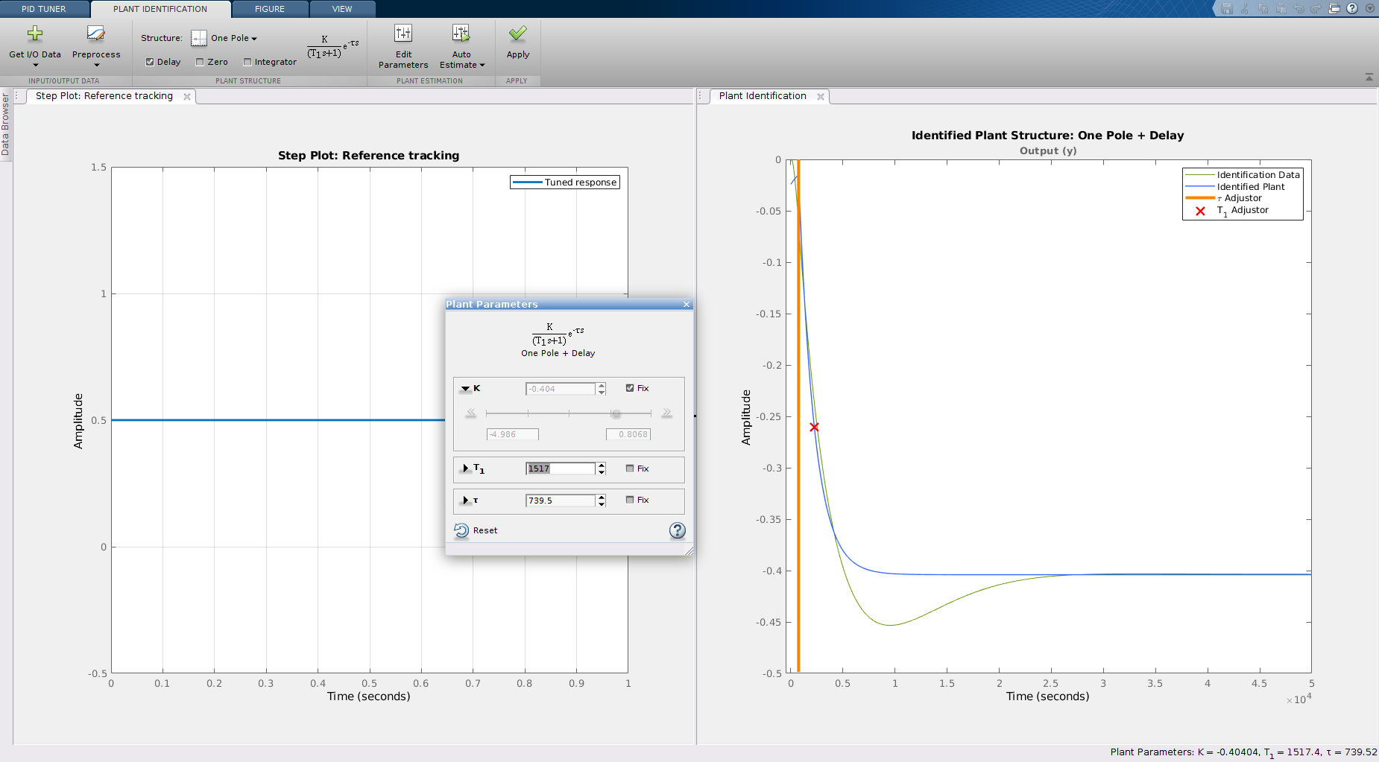

Stima del plant della macchina 2

Slide 23
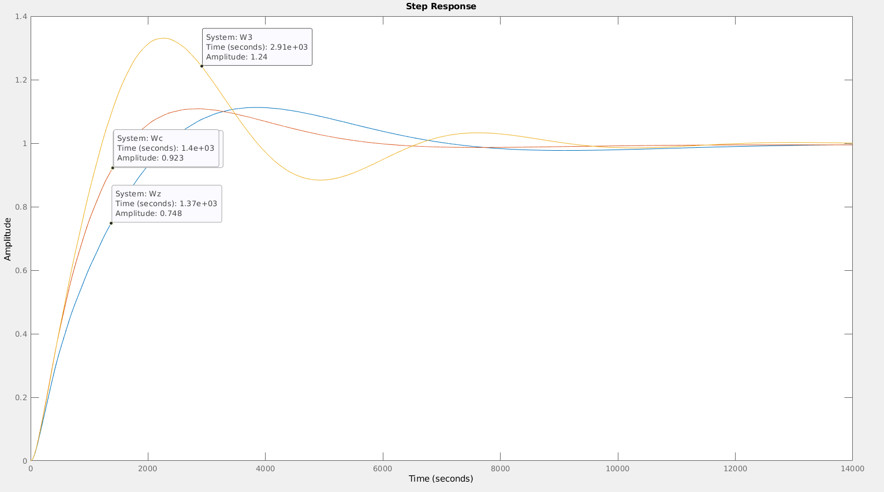
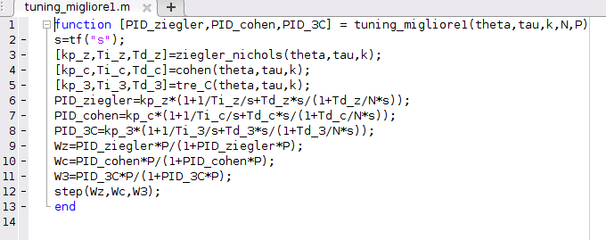
Scelta del metodo di tuning
Wz=ziegler-nichols
Wc=cohen-coon
W3=3C

Slide 24
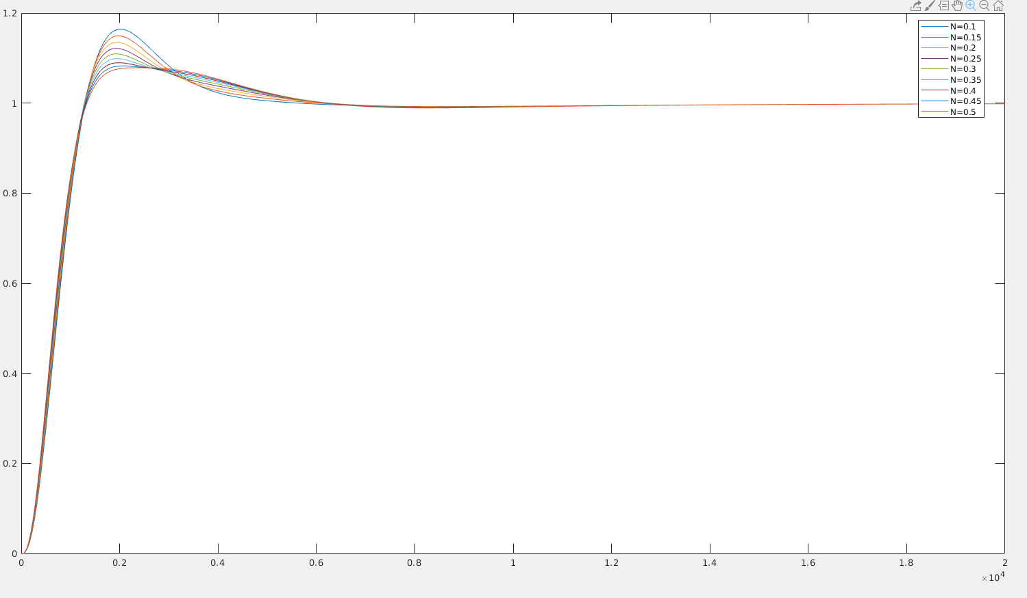
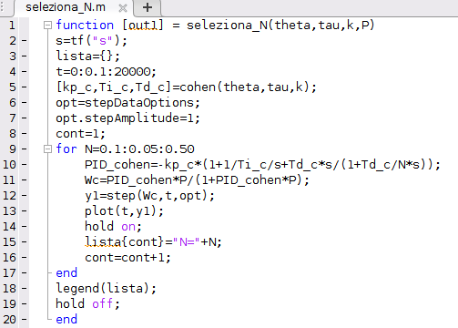
Scelta del filtro per l’ azione derivativa

Slide 25

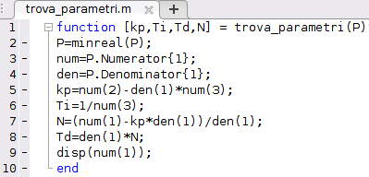


Blocco di compensazione
Siamo arrivati quindi a determinare il blocco del PID per la macchina 2
Ricordando l’ espressione del blocco PID:
I parametri a destra godono di una certa realizzabilità considerando le costanti di tempo del sistema

Slide 26
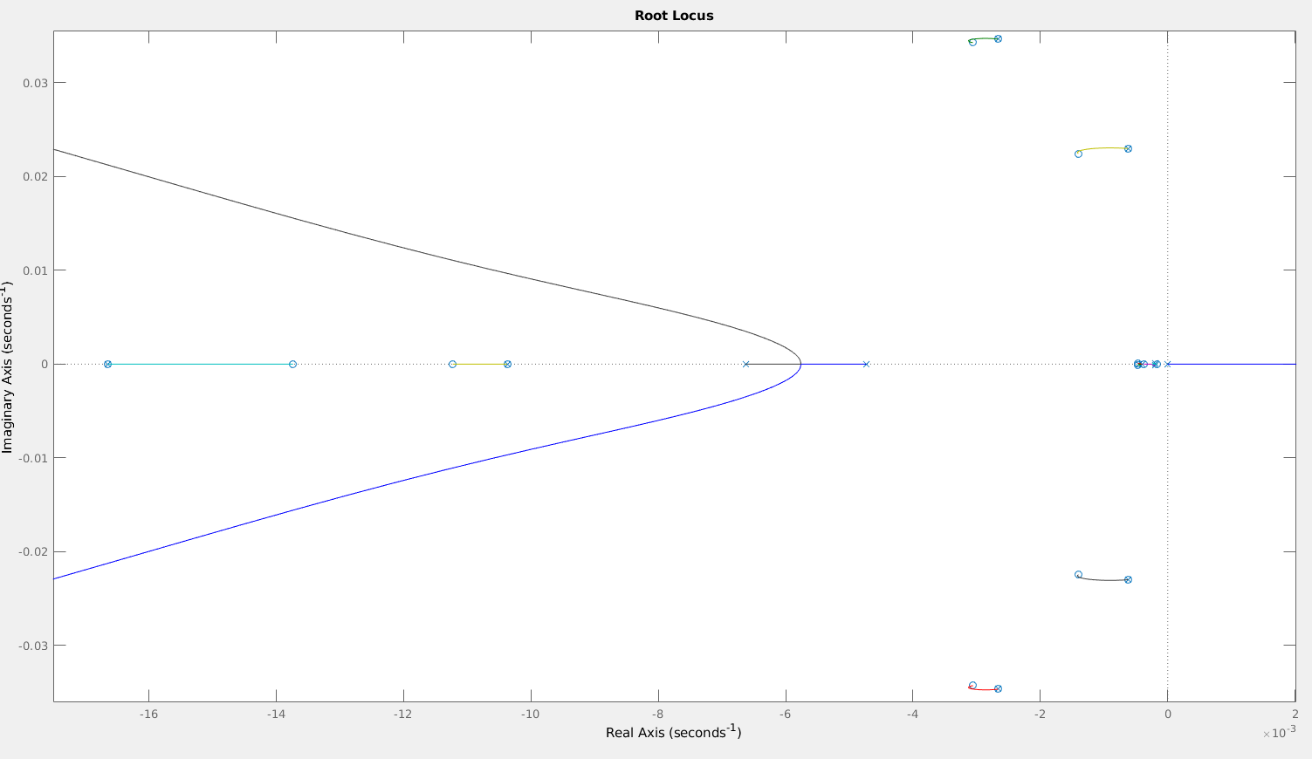

Slide 27
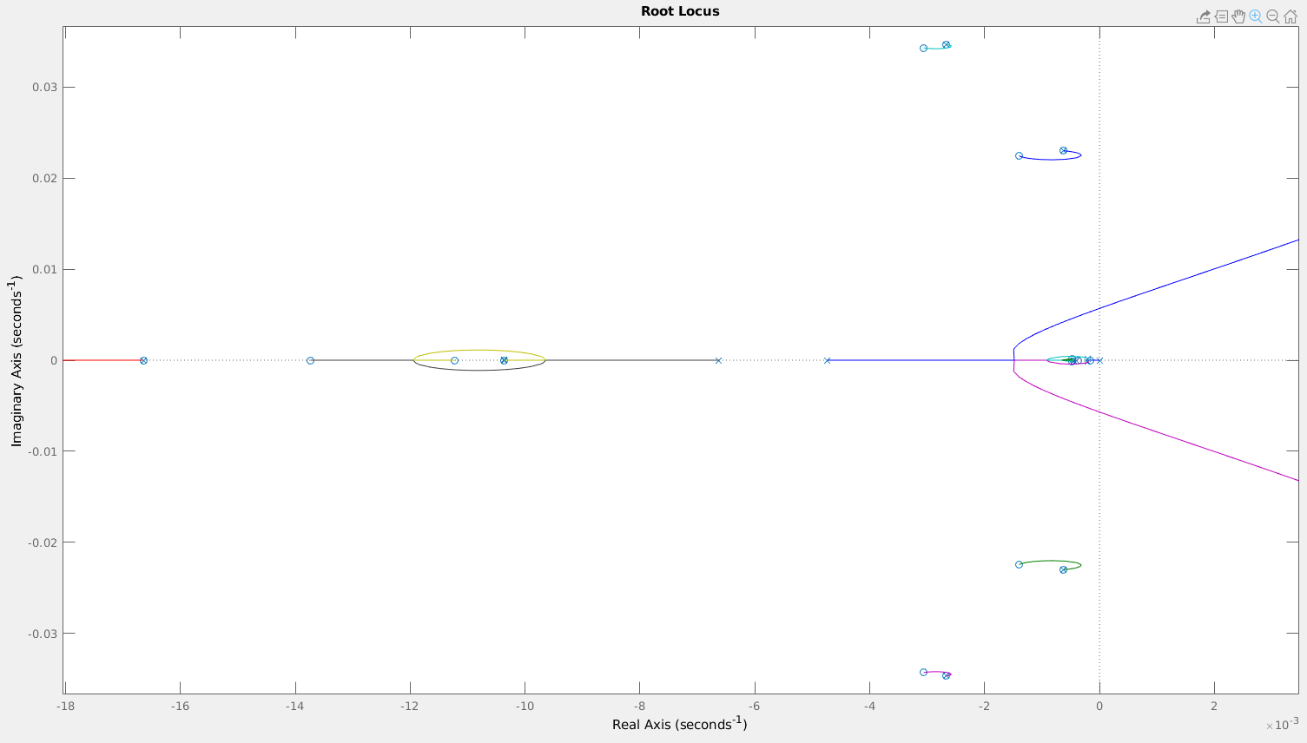
K_lim=8

Slide 28
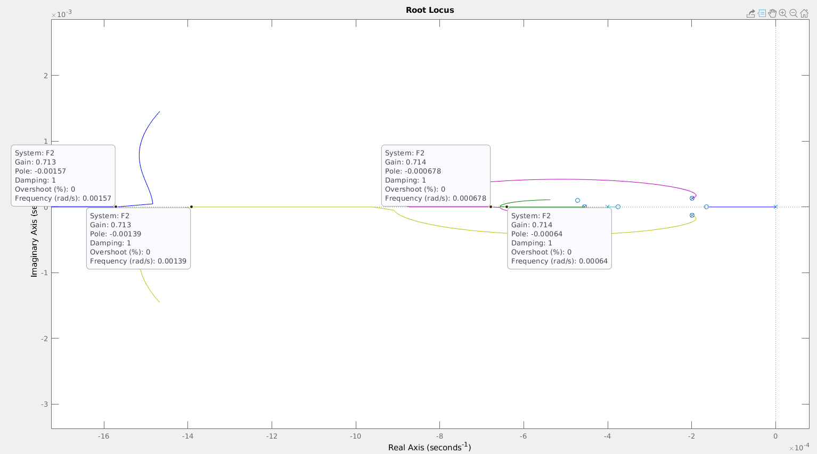

Slide 29
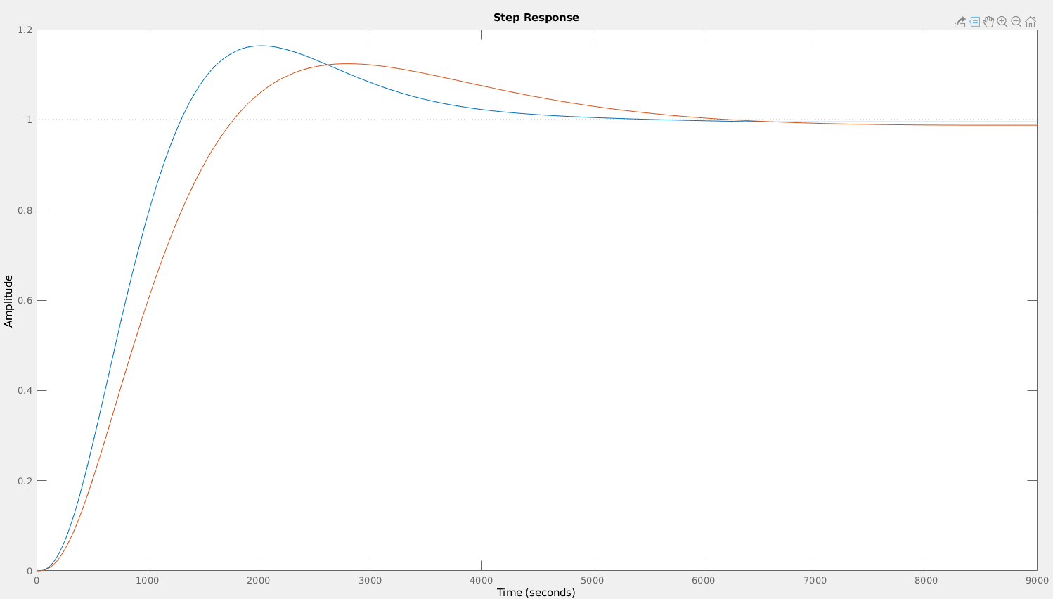
Rossa: k=0,713
Blu: k=1

Slide 30
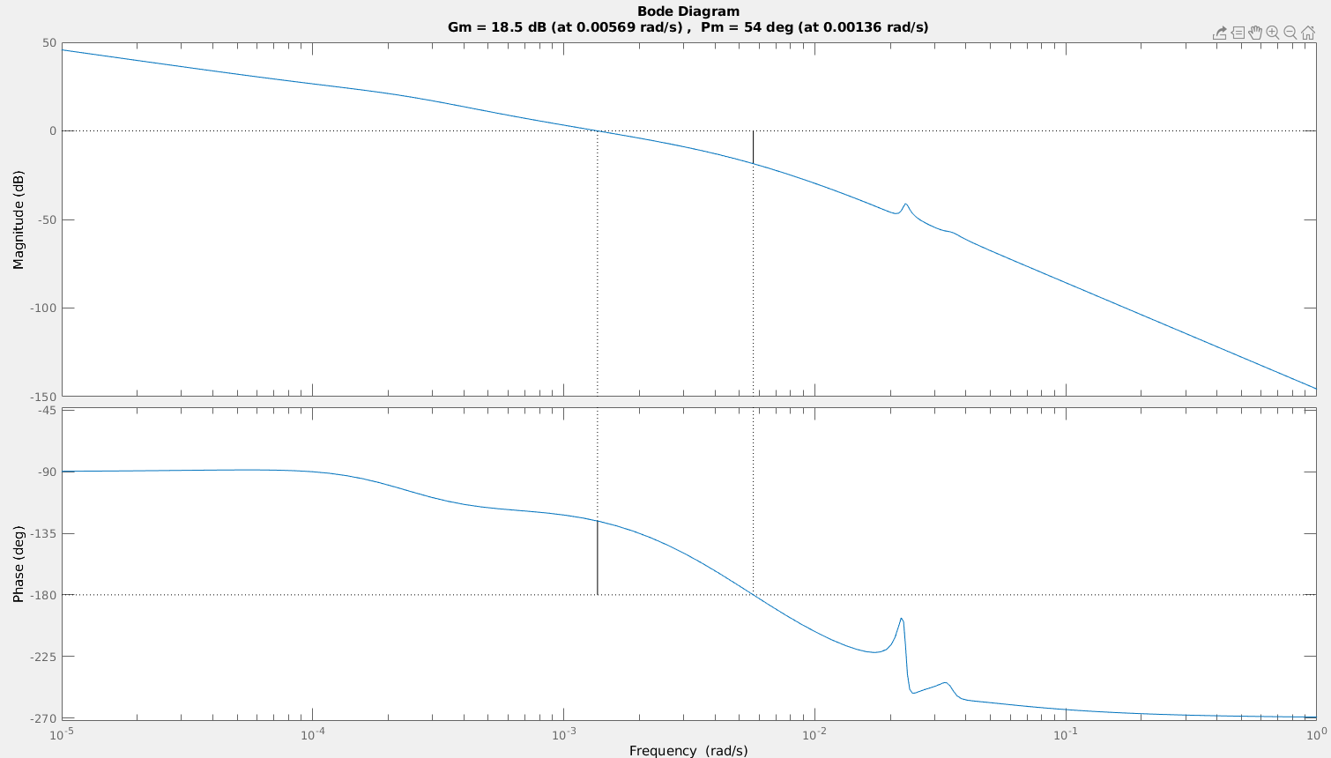
Margini di stabilità

Slide 31
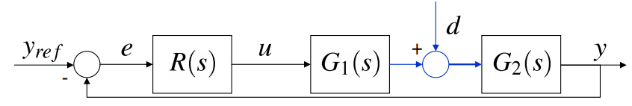


Analisi disturbi costanti
Schema generale in presenza di disturbi:
R(s)=PID(s)
G1(s)=exciter(s)*amplifier(s)
G2(s)=
Di conseguenza la f.d.t. errore-disturbo è:
Il fatto che il denominatore di R è al numeratore ci assicura reiezione di
disturbi costanti, infatti applicando il teorema del valor finale:

Slide 32
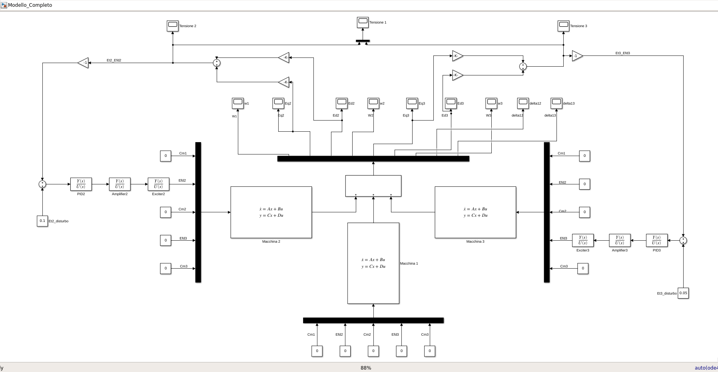
Effettuando lo stesso procedimento sulla macchina 3 si prosegue sintetizzando i due controllori
e inserendoli nel modello multimacchina

Slide 33
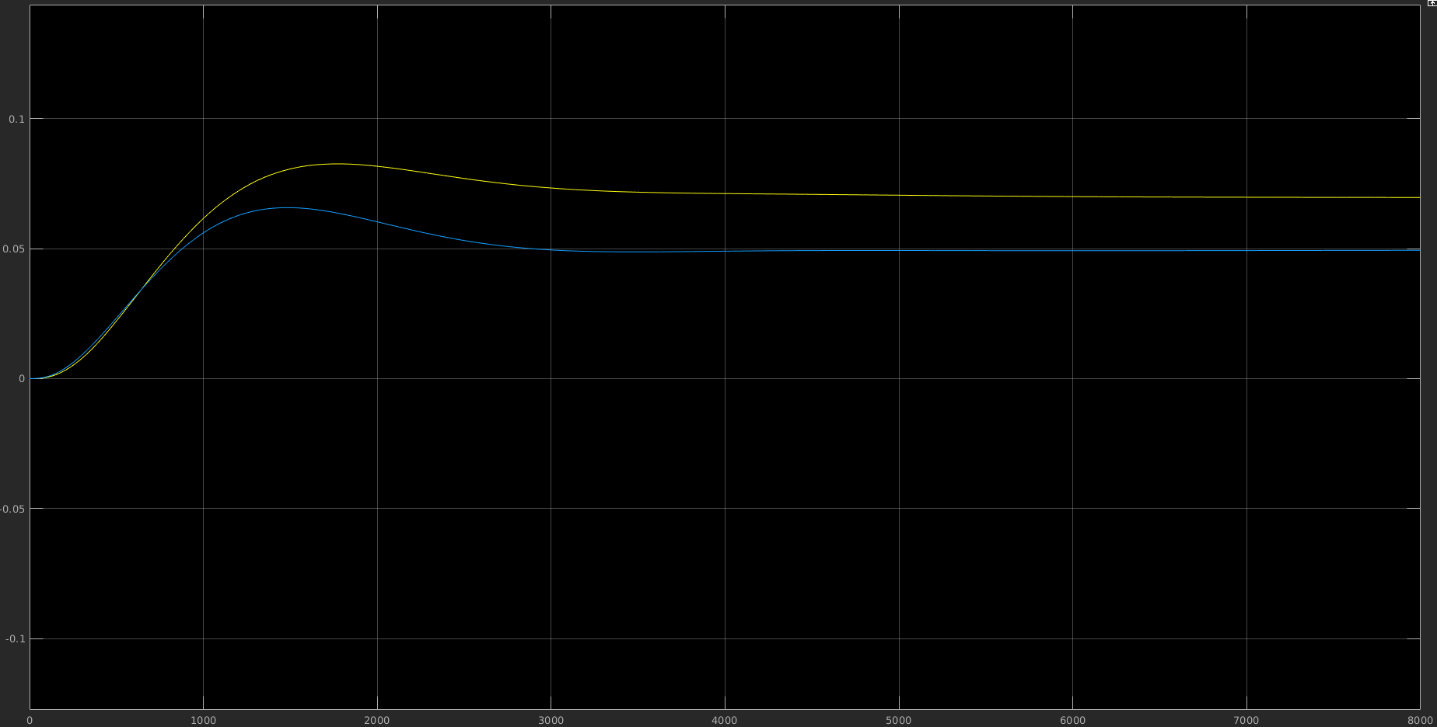
Macchina 2
Macchina 3
Inseguimento riferimento a step di 0.07 (macchina 2) e 0.05 (macchina 3)
T.a.=3500 pu=9,28 s

Slide 34
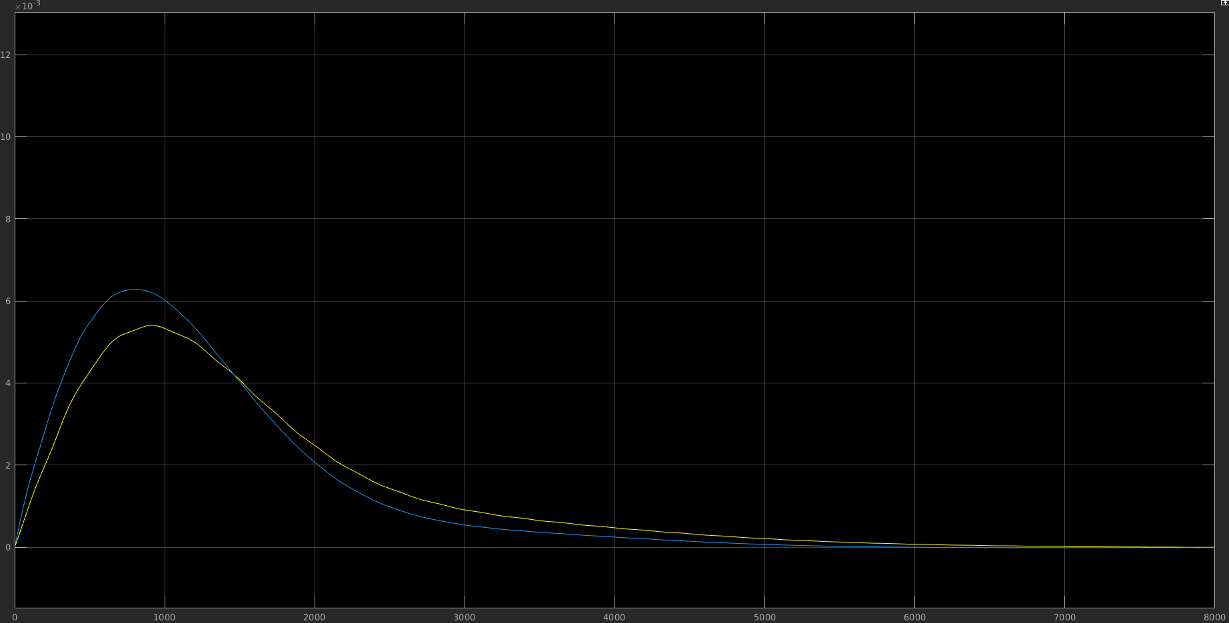
Macchina 2
Macchina 3
Disturbo 0,03 (macchina 2) e 0,05 (macchina 3)
t.a.=7000 pu=18,5 s

Slide 35
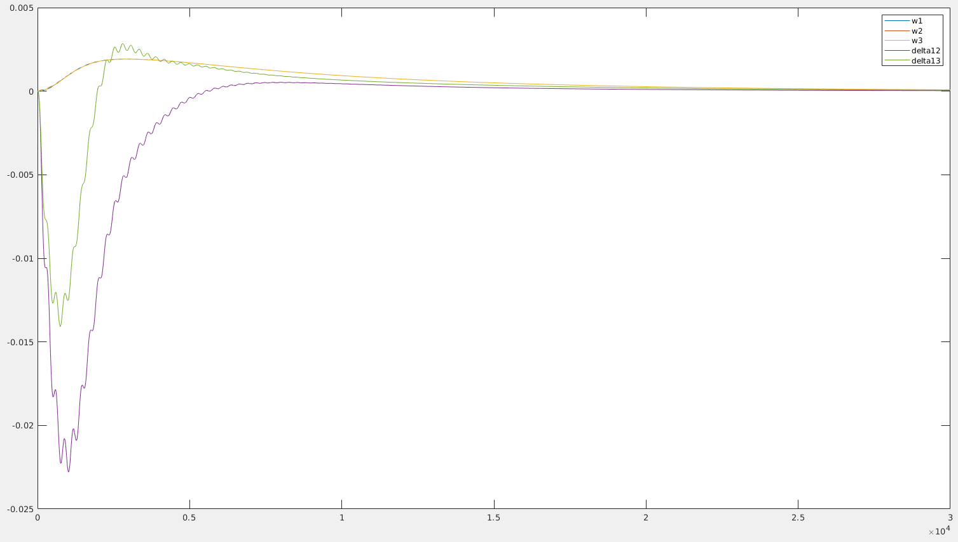
Conclusioni
Oscillazioni dei load angle influenzate dall’ AVR;
Tempi di assestamento della frequenza, che influiscono sui load angle e di conseguenza sulle tensioni
E’ stato proposto un approccio di controllo SISO a un sistema MIMO. In effetti nello studio delle risposte delle tensioni ci siamo disinteressati di come queste vengono influenzate dalle altre variabili del sistema. E’ proprio per questo che un power system è composto da numerosi livelli di controllo.

